Slide 1
Quantum Information Set Decoding (Error-Free)
장경배
https://youtu.be/_cXkz7ql9ds

Slide 2
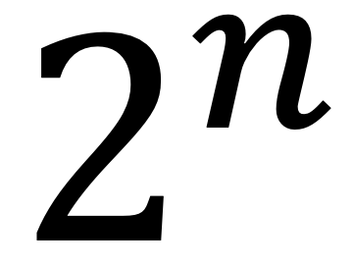
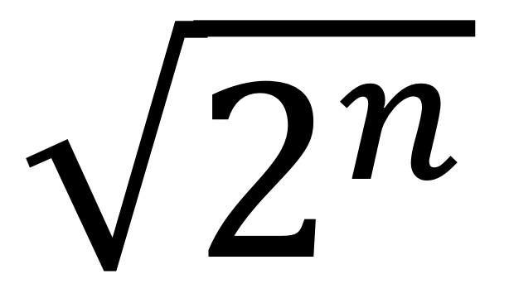
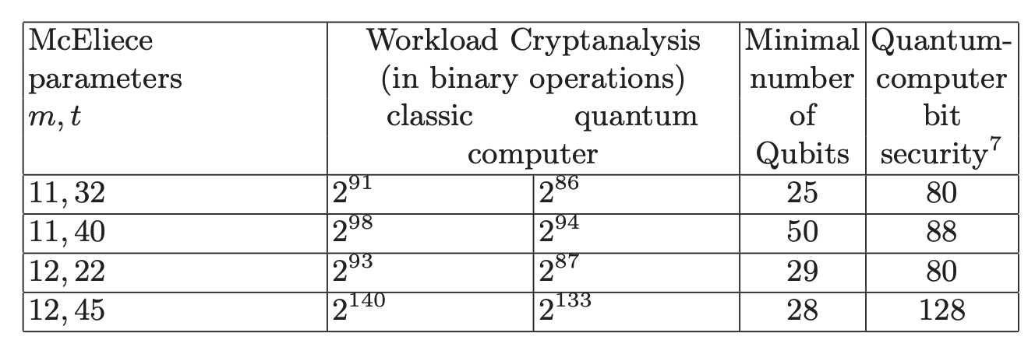
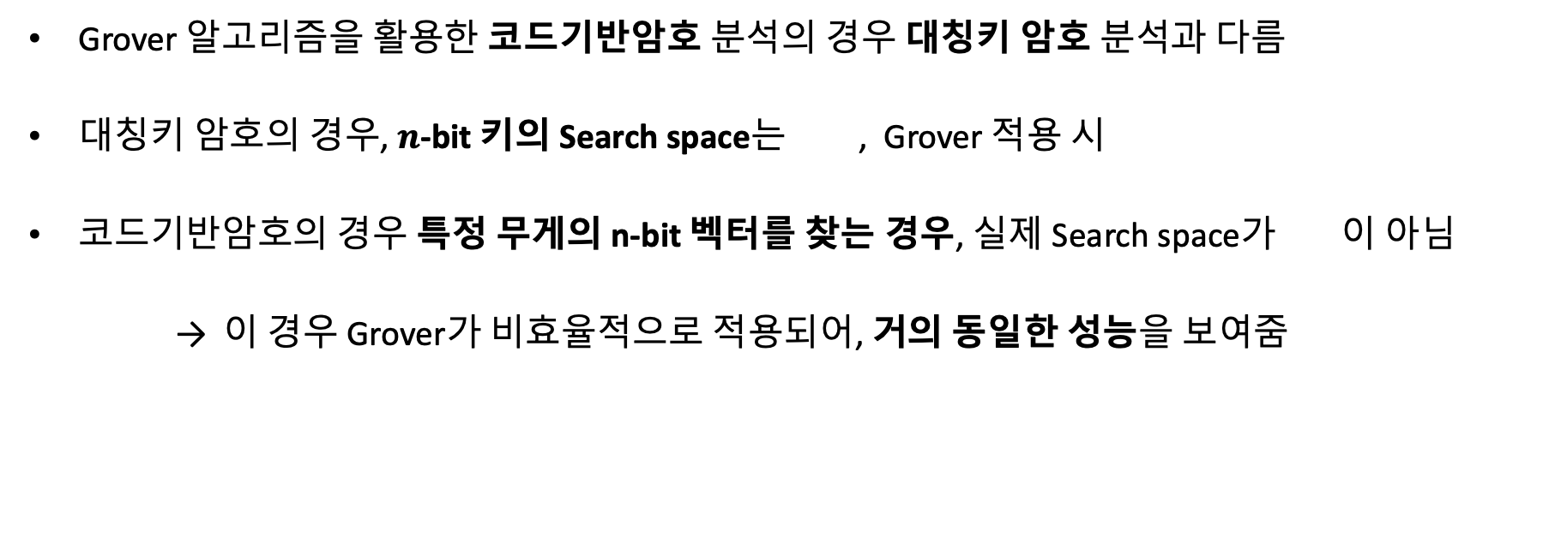
QISD Efficiency
Grover 알고리즘을 활용한 코드기반암호 분석의 경우 대칭키 암호 분석과 다름
대칭키 암호의 경우, $n$-bit 키의 Search space는 , Grover 적용 시
코드기반암호의 경우 특정 무게의 n-bit 벡터를 찾는 경우, 실제 Search space가 이 아님
→ 이 경우 Grover가 비효율적으로 적용되어, 거의 동일한 성능을 보여줌

Slide 3
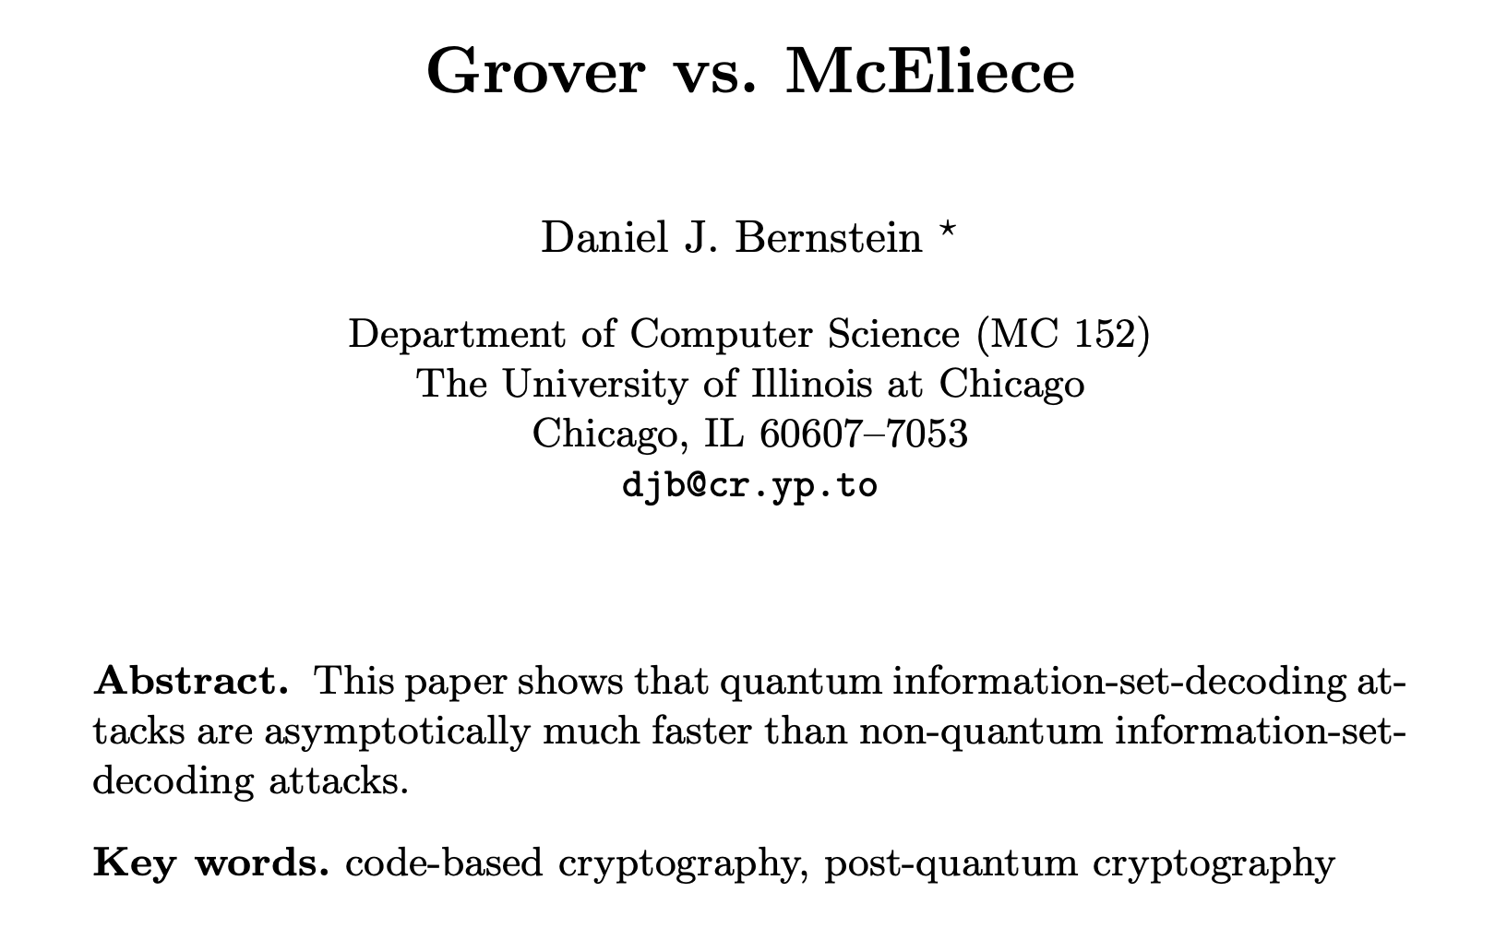
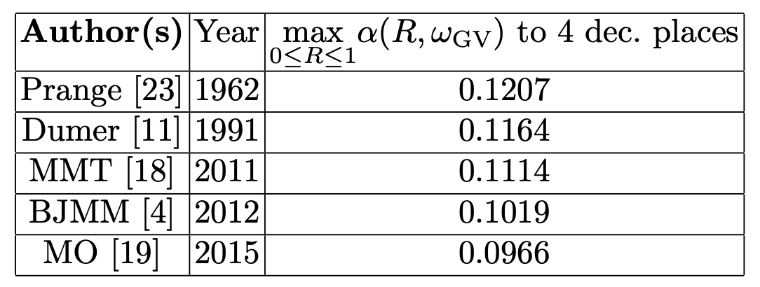
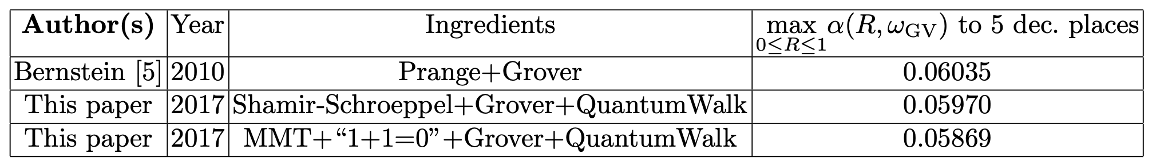
QISD Efficiency
Grover가 ISD(Prange)에 완벽히 적용될 수 있음을 제시, 복잡도는 절반으로 감소

Slide 4
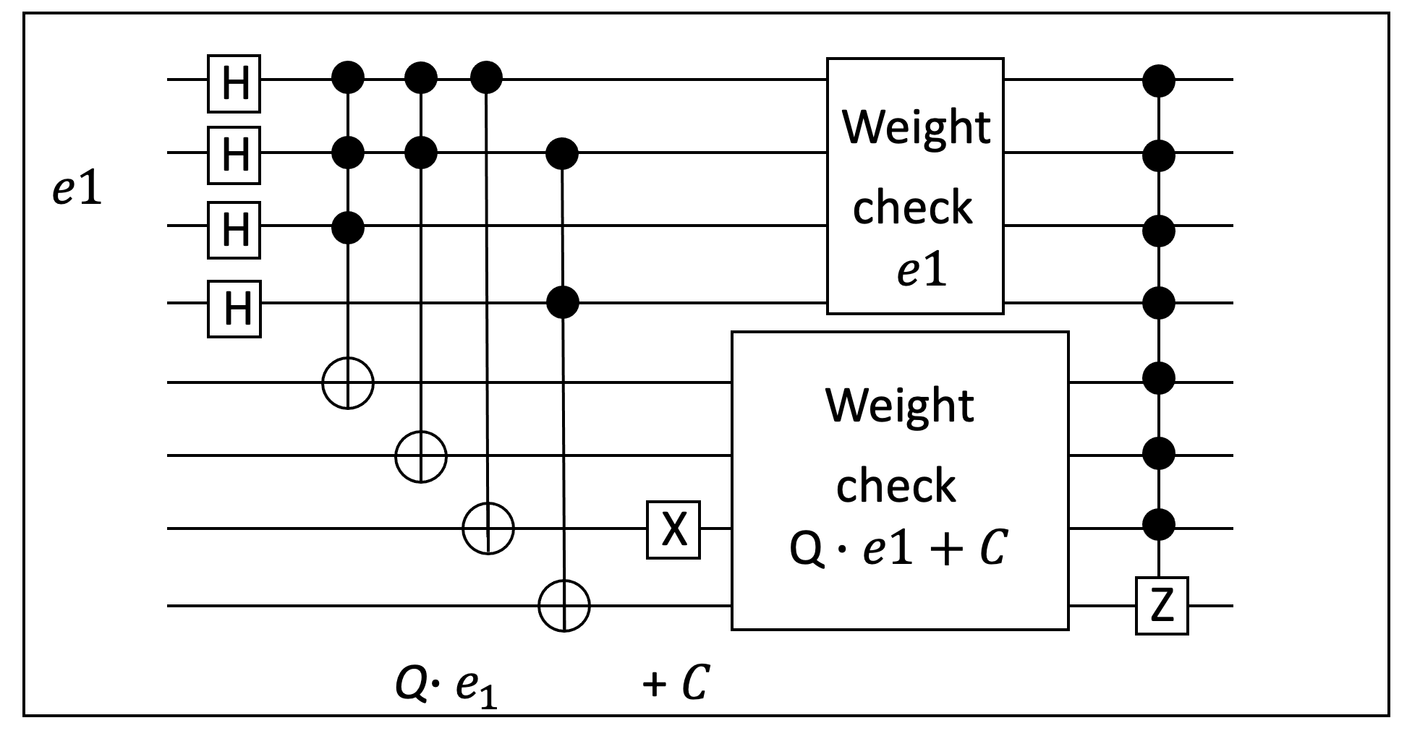
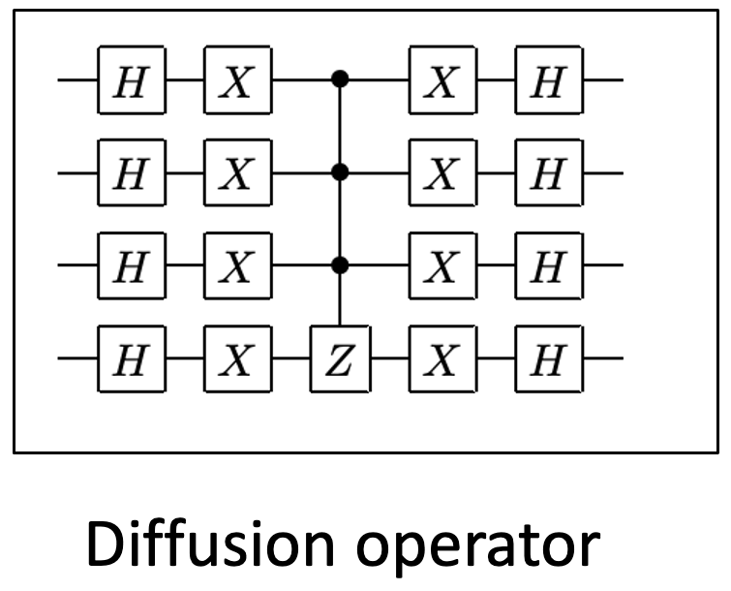
QISD Efficiency
Error-free information set (Bernstein)
현재 회로에서는 고려 X
Hamming weight
+ Reverse +
n 번 반복하여 관측 확률 증가
(Grover Search space → e1-qubit)

Slide 5
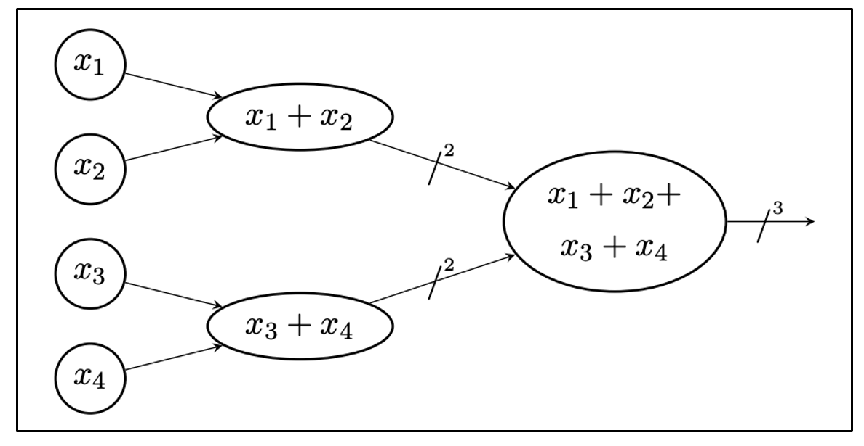
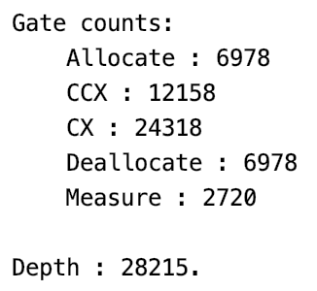
QISD Efficiency
Weight check 에 대부분의 양자 자원이 사용됨
Weight check 한번에 대한 비용이며, 추가로 Grover iteration의 배수만큼 더 소모됨

Slide 6
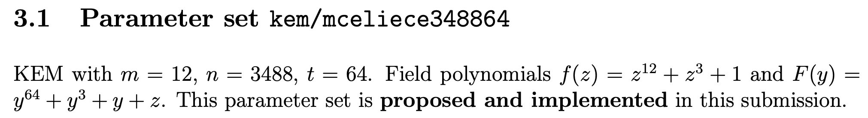
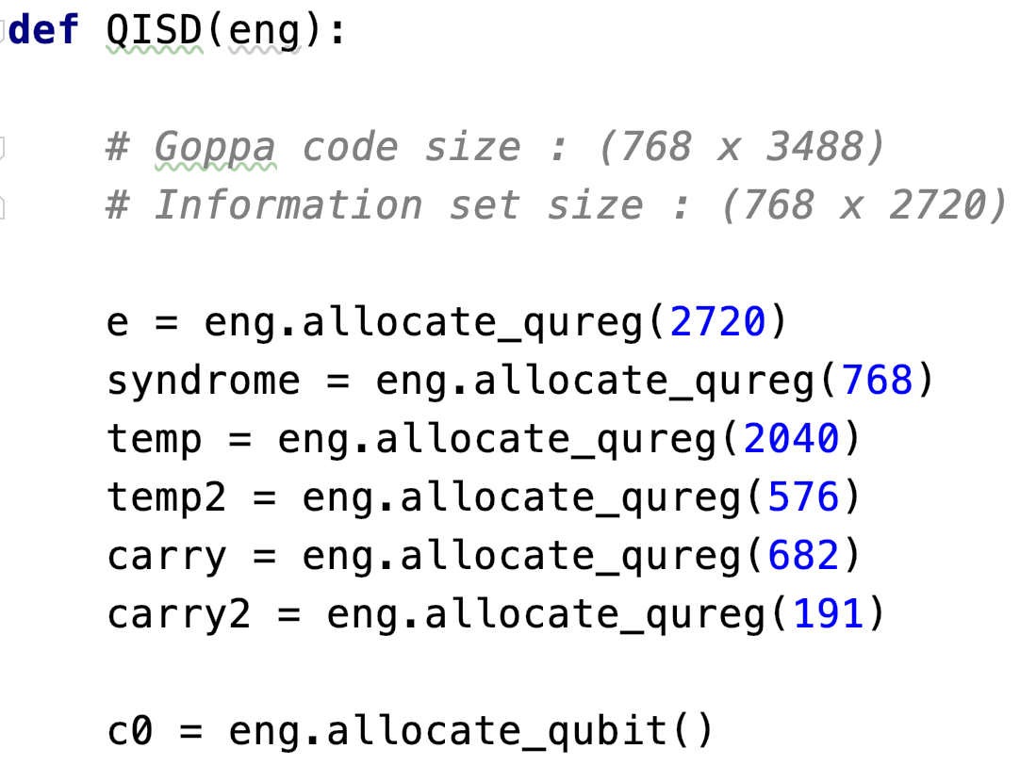
QISD Efficiency
실제 Classic McEliece 파라미터에 대한 QISD
Weight 계산에서 사용 되는 추가 큐빗

Slide 7
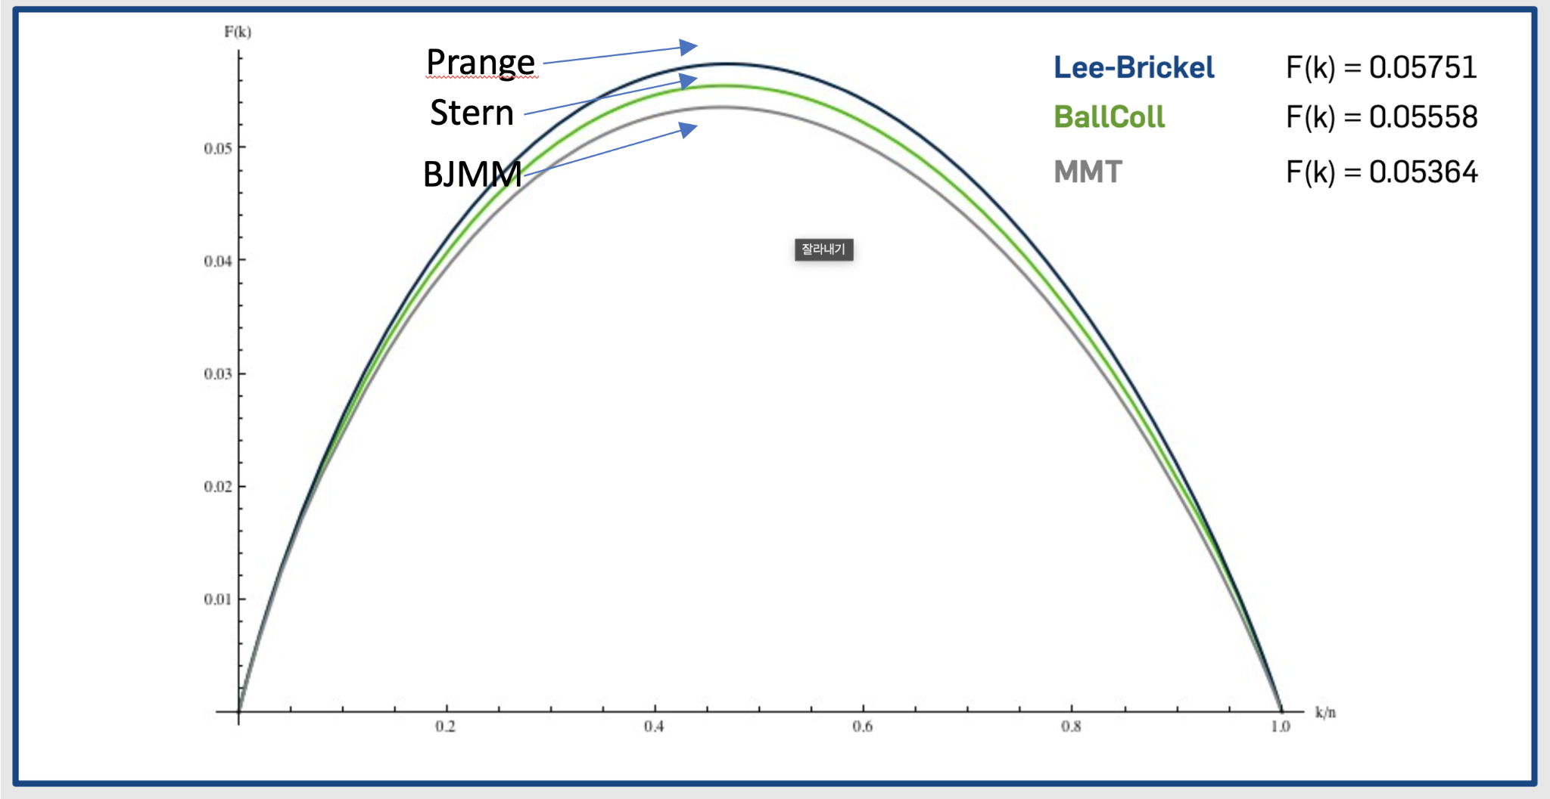
QISD Efficiency
다양한 버전의 Infomration Set Decoding들이 있지만, 큰 성능 차이 X
Quantum을 적용하였을 때 자원 측면에서의 효율성?
Lee-Brickel은 Weight check가 2번인 반면, Prange에서는 1번

Slide 8
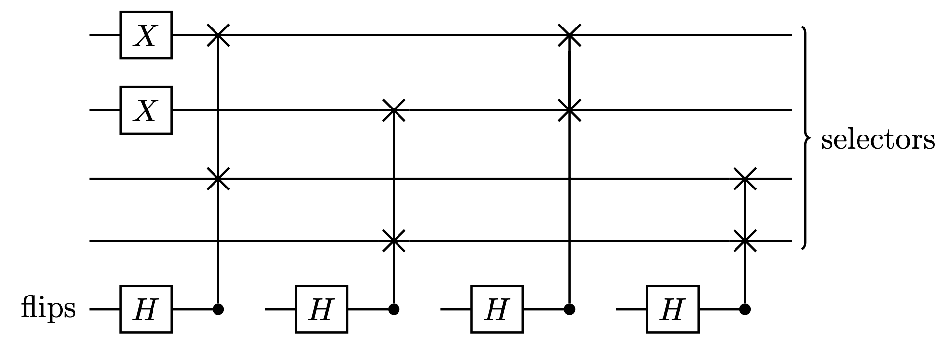

Grover’s Algorithm + Guessing Phase
특정 Hamming weight를 고려하는 중첩 상태의 Input 설계
< 중첩 상태의 4-qubit vector, Hamming weight = 2 >
Search space 감소
1100
1010
1001
0110
0101
0011
$2^{4}$ →

Slide 9
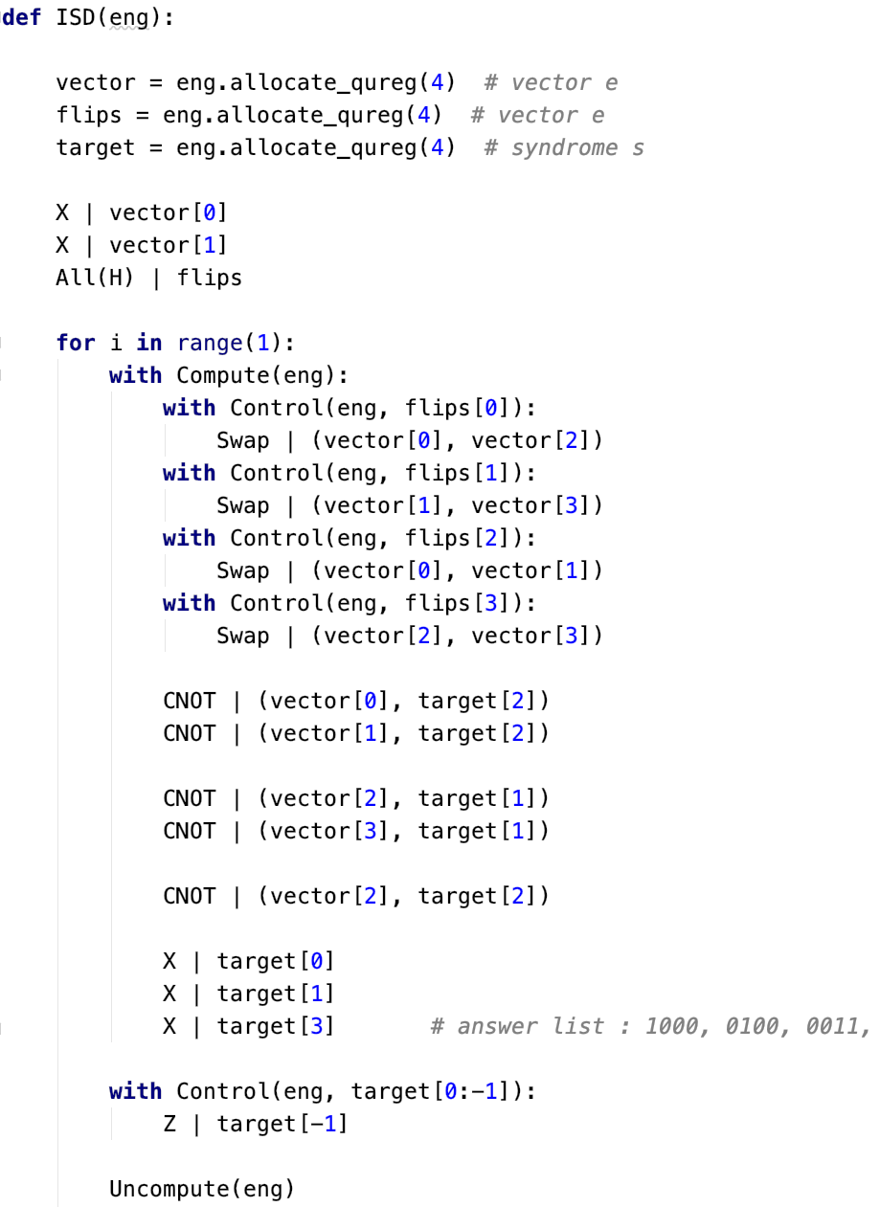
Grover’s Algorithm + Guessing Phase
Hamming weight
Iteration 횟수
임의로 0010을 찾는 Oracle 설계, Hamming weight 고려
Index 순서
(0123)

Slide 10
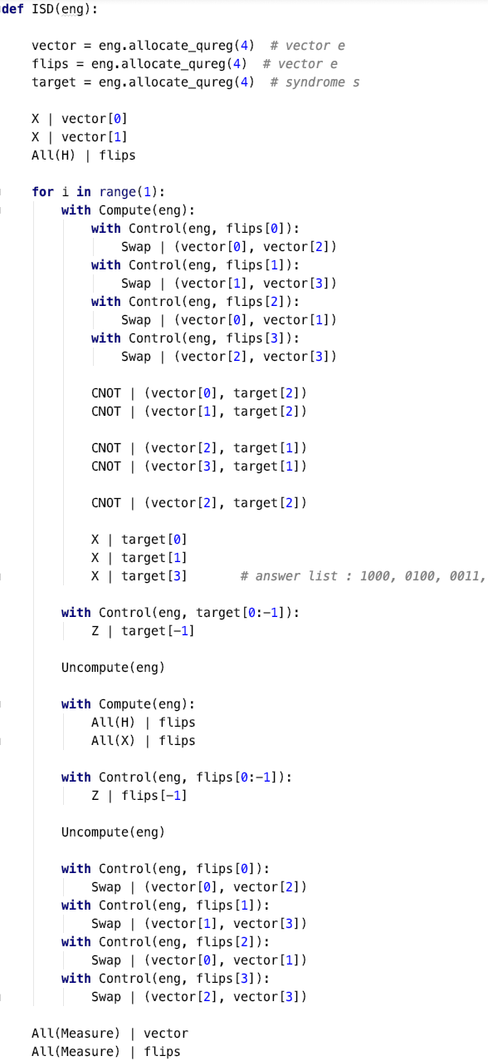
Grover’s Algorithm + Guessing Phase
Oracle
중첩 상태의 vector를 결정하는 건, flips 큐비트
flips 큐비트를 대상으로하여 Diffusion operator 수행
3개의 후보 중, Solution은 0011
4-qubit vector를 search, 반복 횟수는 1
Diffusion operator

Slide 11
Grover’s Algorithm + Guessing Phase
Hamming Weight(2)에 따른 Flips 최적화 가능,
무시 가능
4-bit 벡터에서 Hamming weight가 2인 벡터들
1100
1010
1001
0110
0101
0011

Slide 12
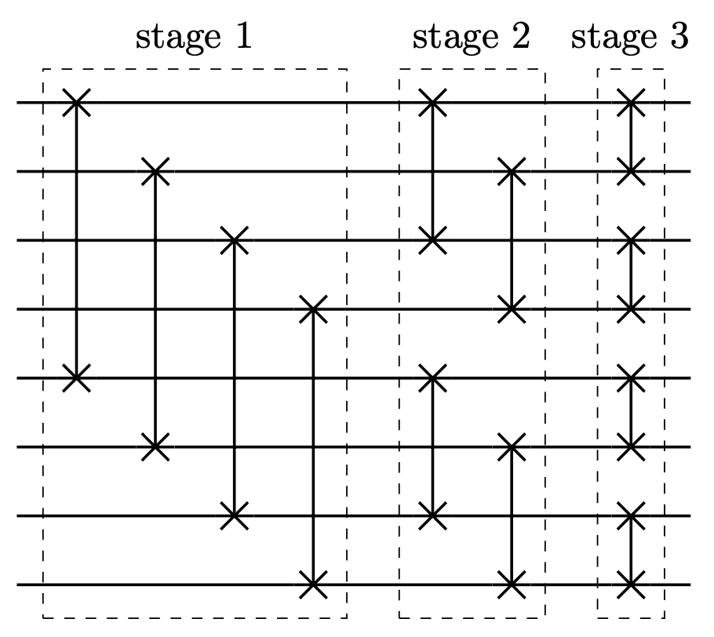
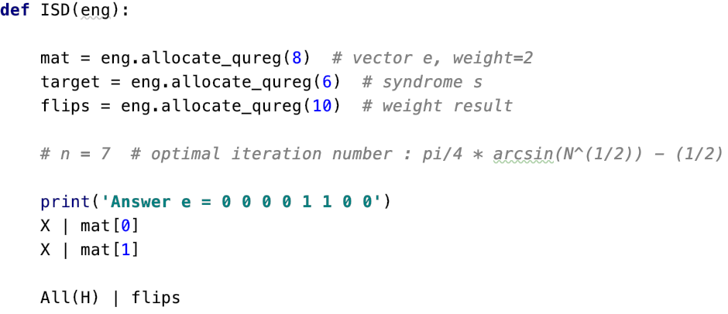
Quantum ISD + Guessing Phase
6 x 8 의 Goppa code에 대한 QISD
8-bit 벡터를 대상으로 QISD, Weight 는 2

Slide 13
Conclusion
Guessing phase를 같이 고려하면, ISD에 Grover search 알고리즘이 완벽히 적용될 수 있음
Hamming Weight에 따른 flips 부분 최적화 가능
Weight check에 필요한 자원들을 사용하지 않을 수 있음
더 알아봐야 함 → 완벽히 적용, 복잡도, flips 설계 및 최적화
Weight 계산에서 사용 되는 추가 큐빗

Slide 14
감사합니다

